Slide 1
Domensko specifični jezik za opis vsega, kar je povazno s kolesarstvom v Mariboru
Predmet: Prevajanje programskih jezikov
Skupina: OnlyFriends
Člani: Marko Roškar, Jakob Oprešnik, Erik Lašič

Slide 2
Konstrukti
Osnovni konstrukti:
Števila, nizi, točke
Bloki:
Posebne točke (parkirna mesta, kolesarnice, mBajk izposojevalnice),
kolesarska pot, turistična kolesarska pot, koridor,
zgradba, reka, park
Komande:
Line, bend, box

Slide 3
Dodatni konstrukti:
Spremenljivke in konstante, izrazi:
const z = 4 var i = 5+z
Zanke in vejitve:
if(1>2){ line((1,2),(2,4), 3) }elseif(2==3){ line((3,3),(5,5), 3) }else{ line((4,4),(6,6), 3) }
Abstrakcije:
func sum(x, y){ var sum=0 sum = x+y return sum }
var z = call sum(447575.6057786940, 100000.0000000002)
Komentarji:
/* ... */
//

Slide 4
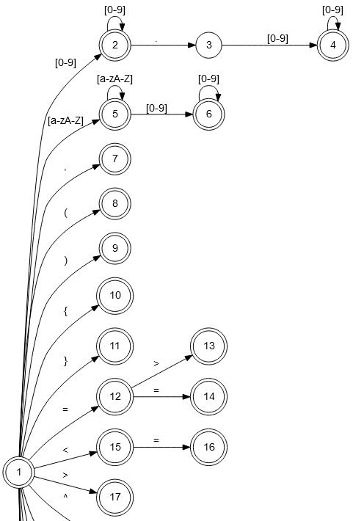
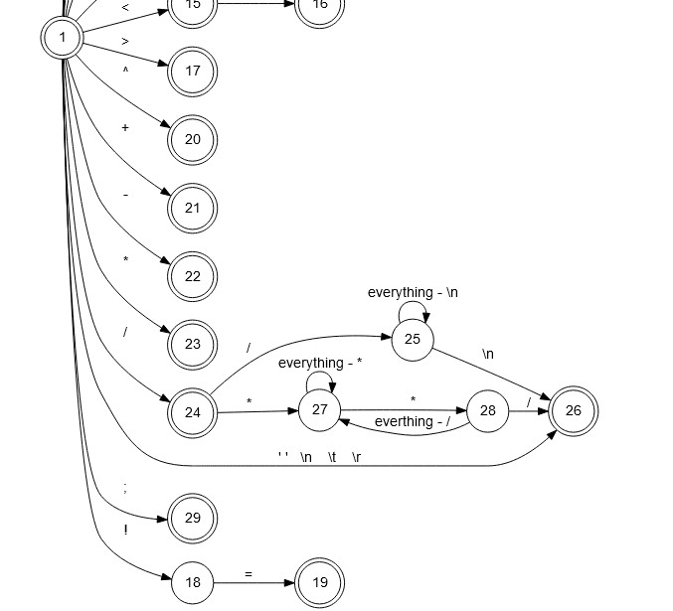
Avtomat (graphviz)

Slide 5
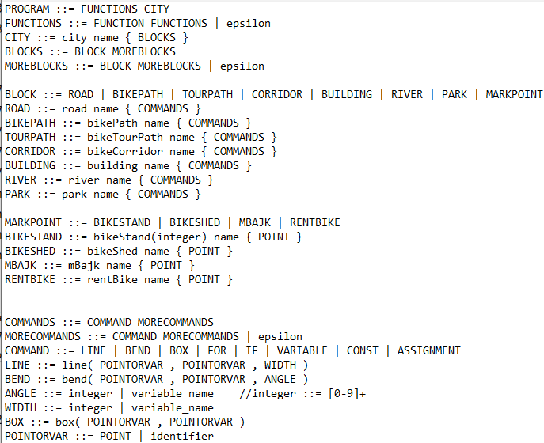
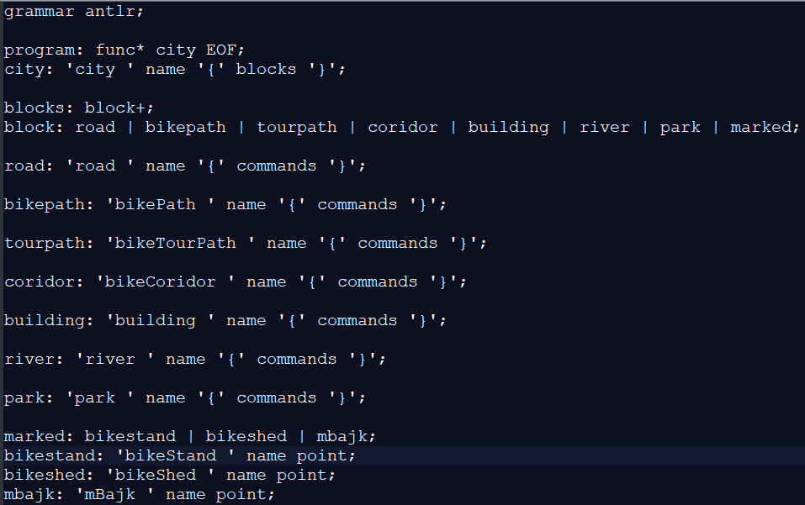
BNF + antlr (sintaksa)

Slide 6
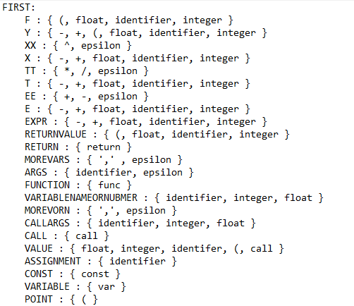
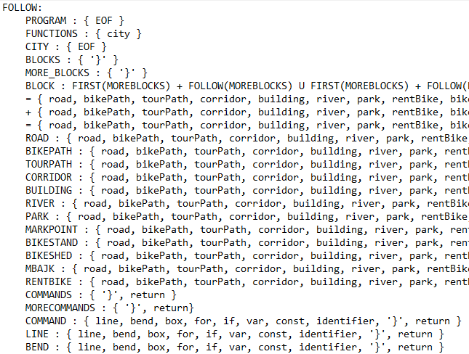
First & Follow

Slide 7
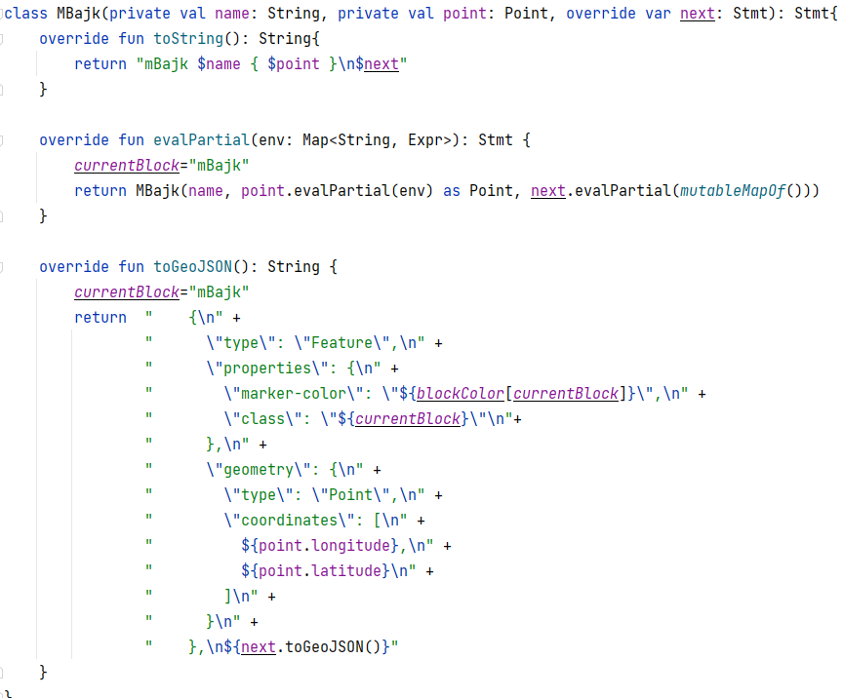
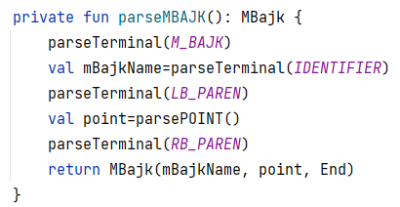
Implementacija jezika

Slide 8
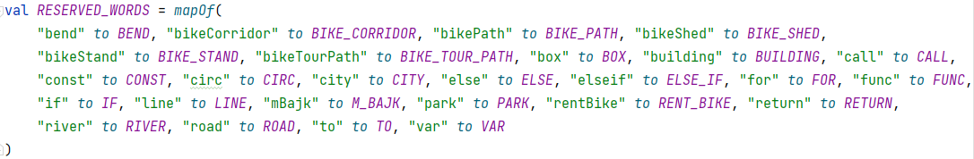
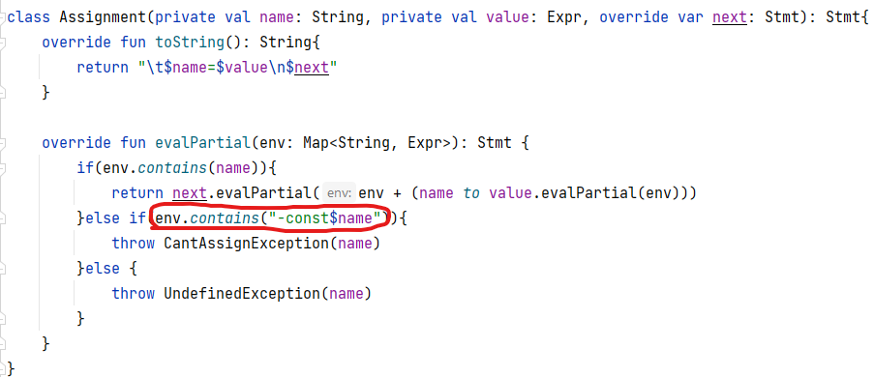
Zanimivosti:

Slide 9
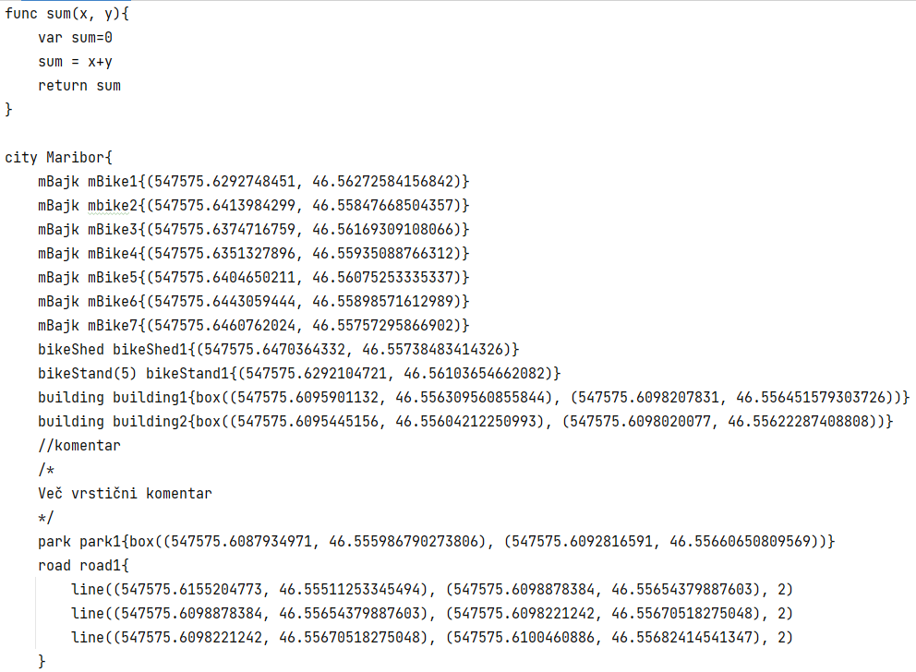
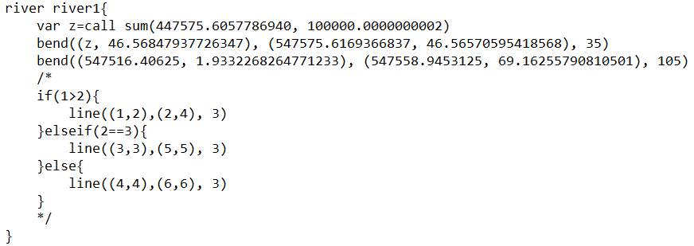
Primer programa:

Slide 10
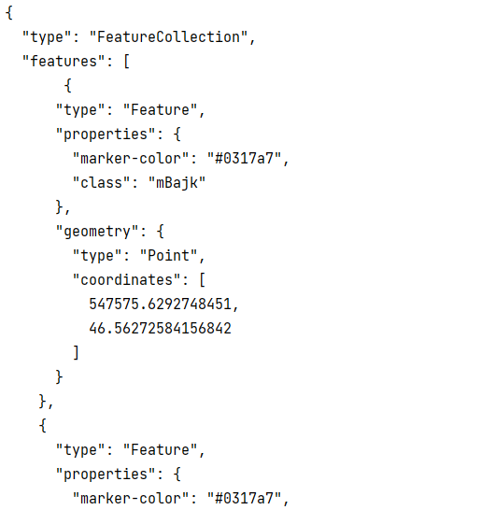
Izhod programa

Slide 11
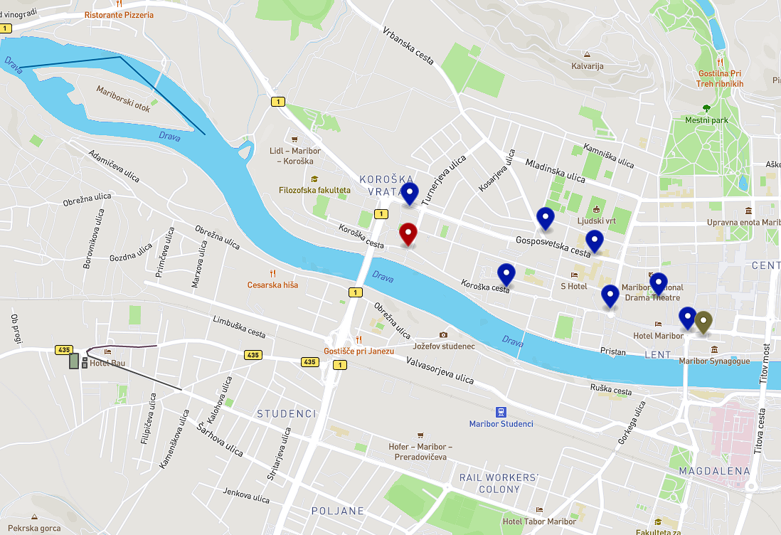
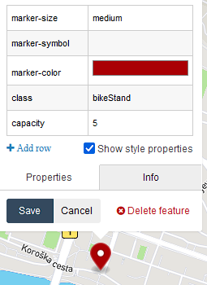
Prikaz v orodju geojson.io

